Slide 1


Slide 2

Wir arbeiten in vier Regionen des indischen Bundestaates Andhra Pradesh und angrenzenden Gebieten mit vier Partner-organisationen.
Diese sind untereinander wiederum zur „Nethanja-Kirche“ zusammen-geschlossen.

Slide 4
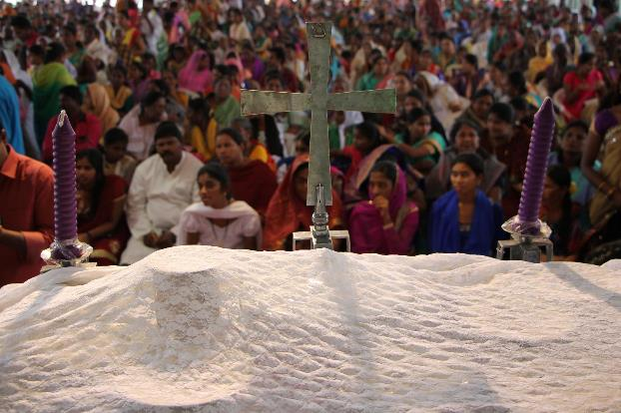
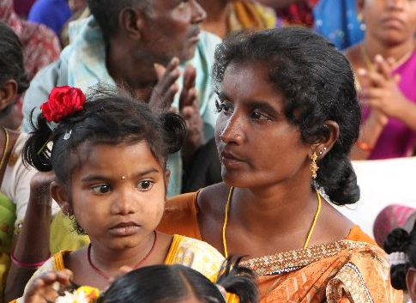
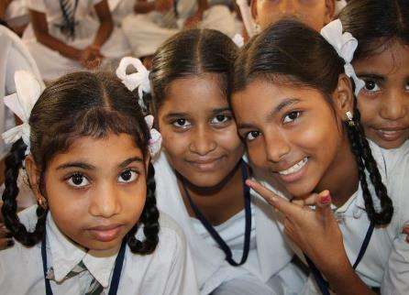
Unsere Schwerpunkte:
Hilfe für die Ärmsten der Armen
Verkündigung des Evangeliums in Indien
Kinder und Ausbildung
Medizinische und soziale Arbeit
Gemeindeaufbau

Slide 5
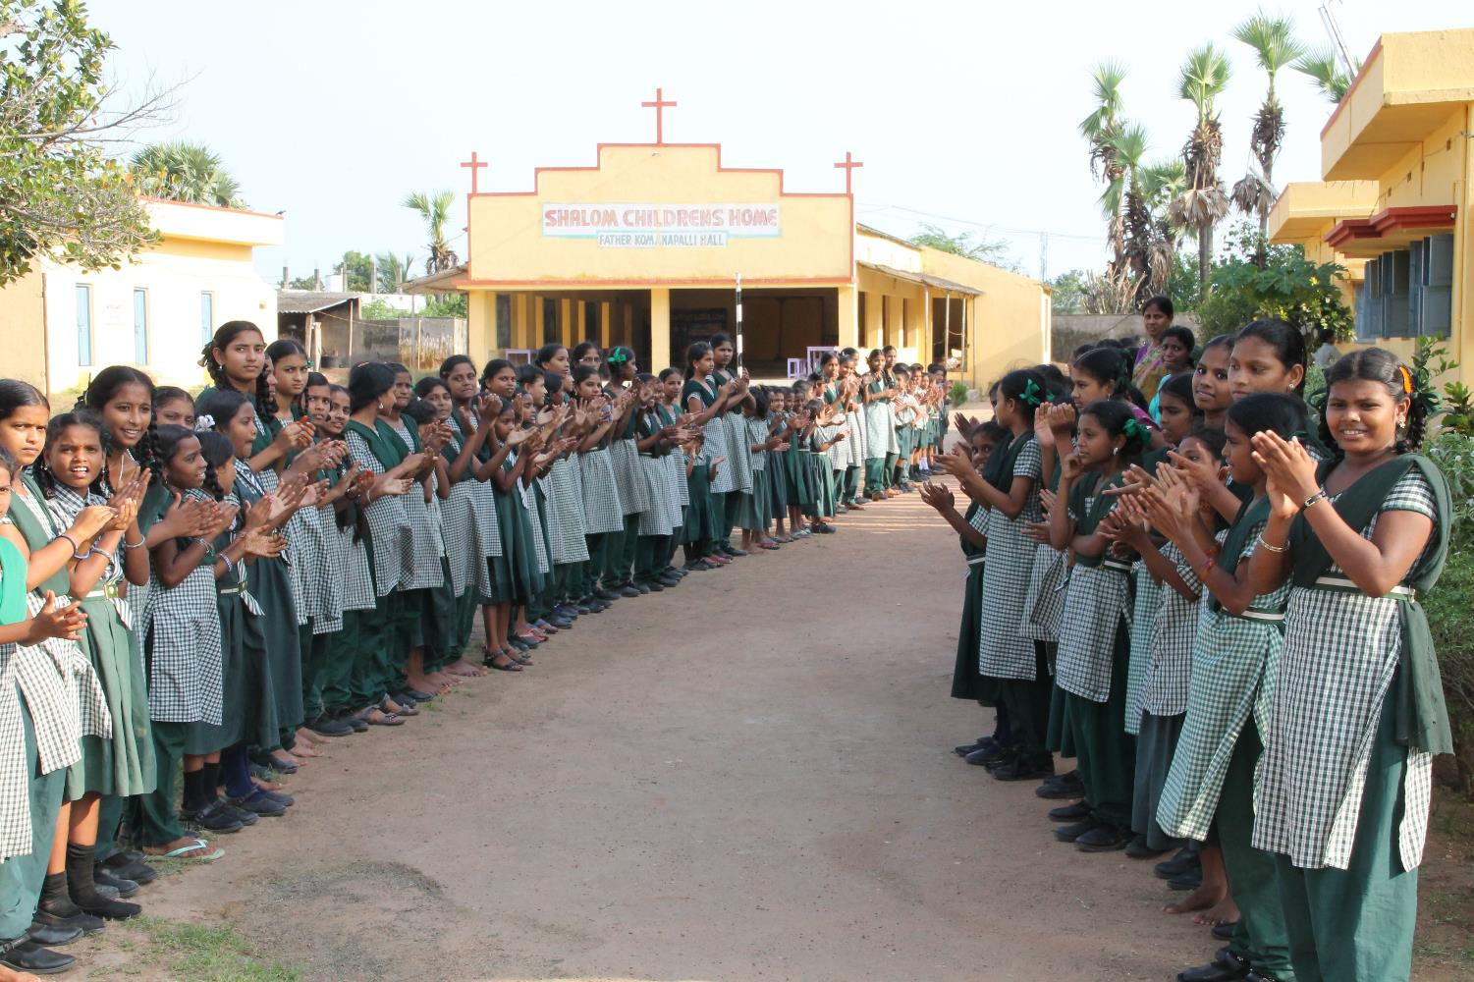
Mädchendörfer für 200 Mädchen

Slide 6
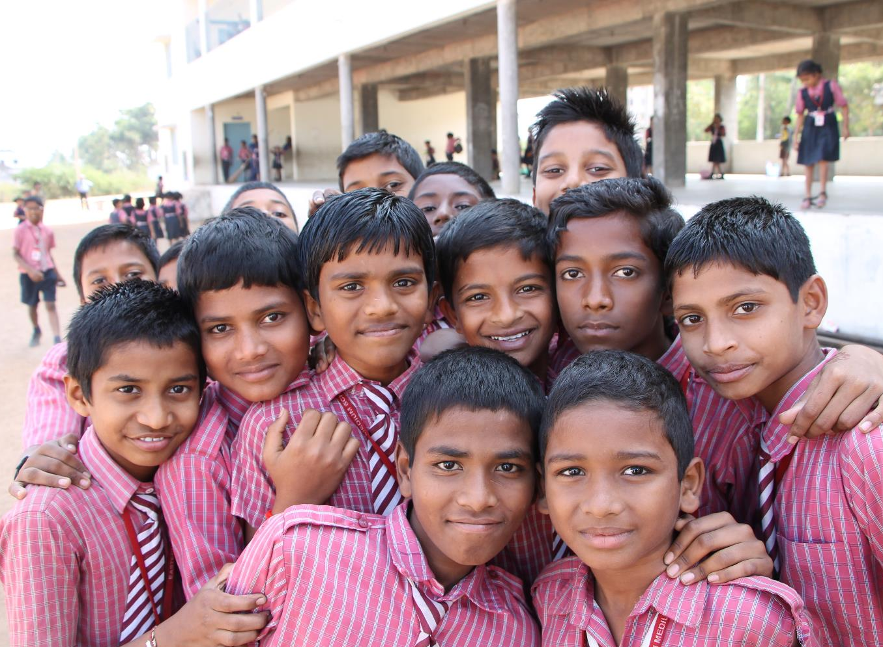
Insgesamt 800 Kinderheimplätze

Slide 7
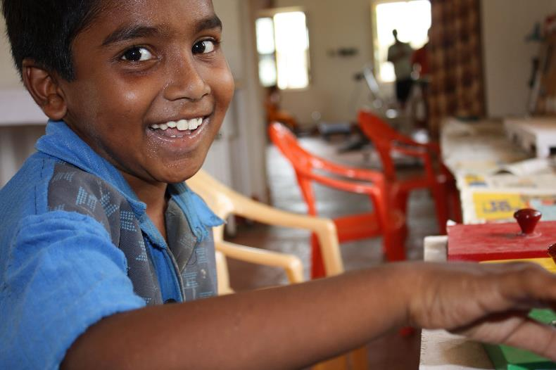
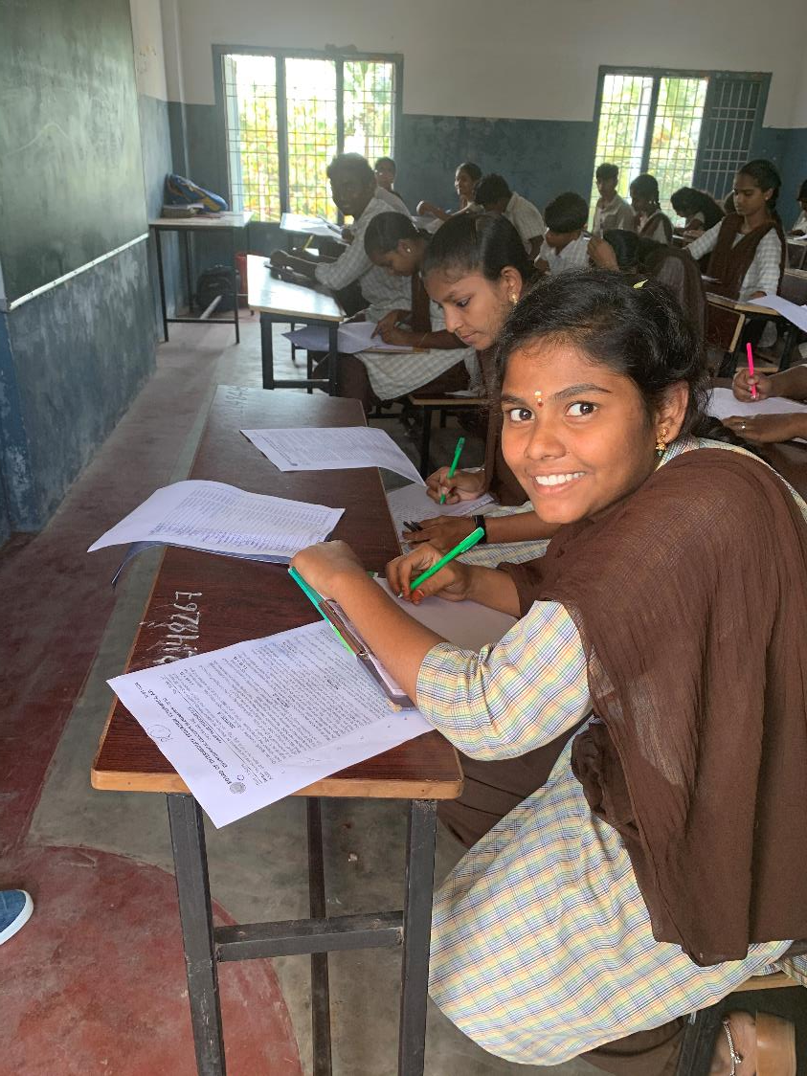
Drei Highschools und zwei Junior Colleges mit
Insgesamt 1.400 Schülerinnen und Schülern

Slide 8
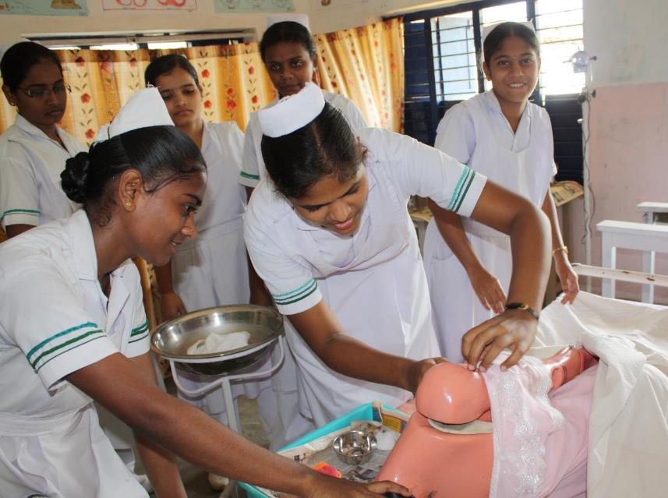
Ausbildung:
Krankenpflege
Notes:
Ausbildung zur Krankenschwester

Slide 9
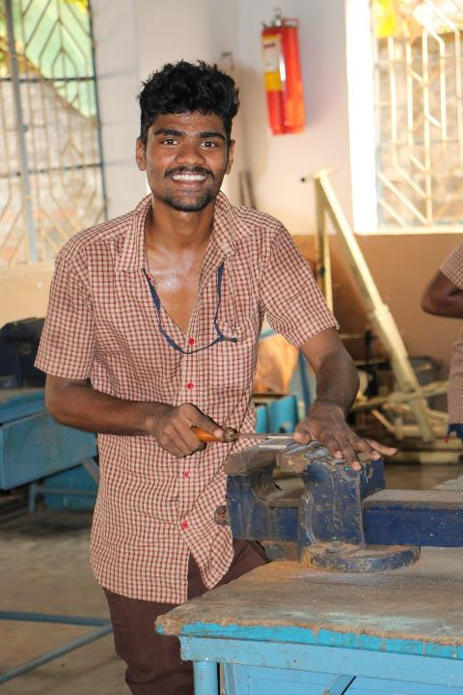
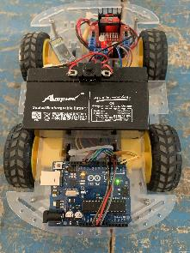
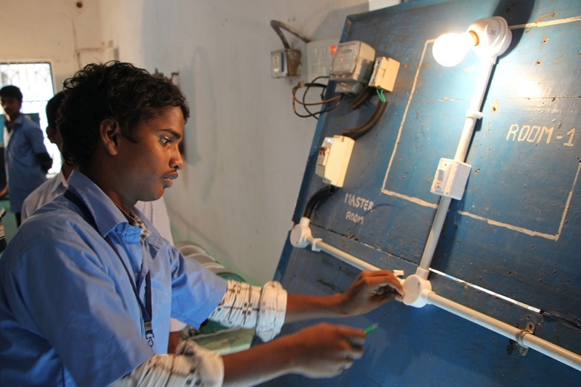
Ausbildungsstätten für
Schlosser, Klimatechniker, Dieselmechaniker, Elektriker und Elektroniker
Notes:
Elektriker lernen

Slide 10
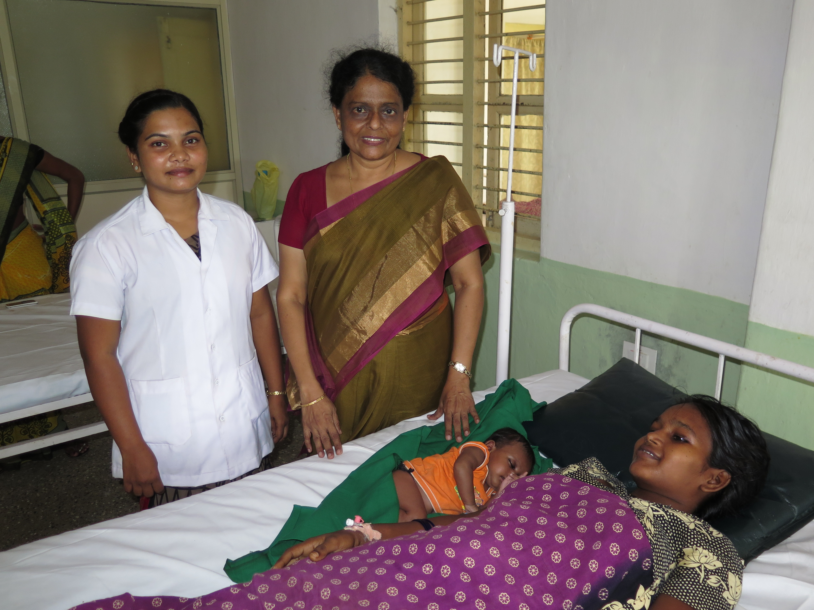
Missionskrankenhaus mit Schwerpunkt Geburtshilfe, innere Medizin und Allgemeinchirurgie
Notes:
Mutter mit neugeborenem Kind, mit Ärztin Dr. Nalini und Schwester

Slide 11

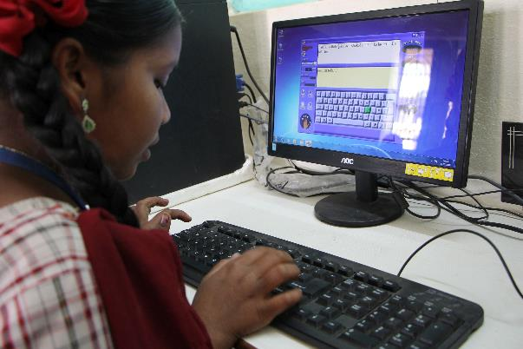
Bible College mit Vollzeitstudium,
Online Kursen und Evangelistenausbildung

Slide 12
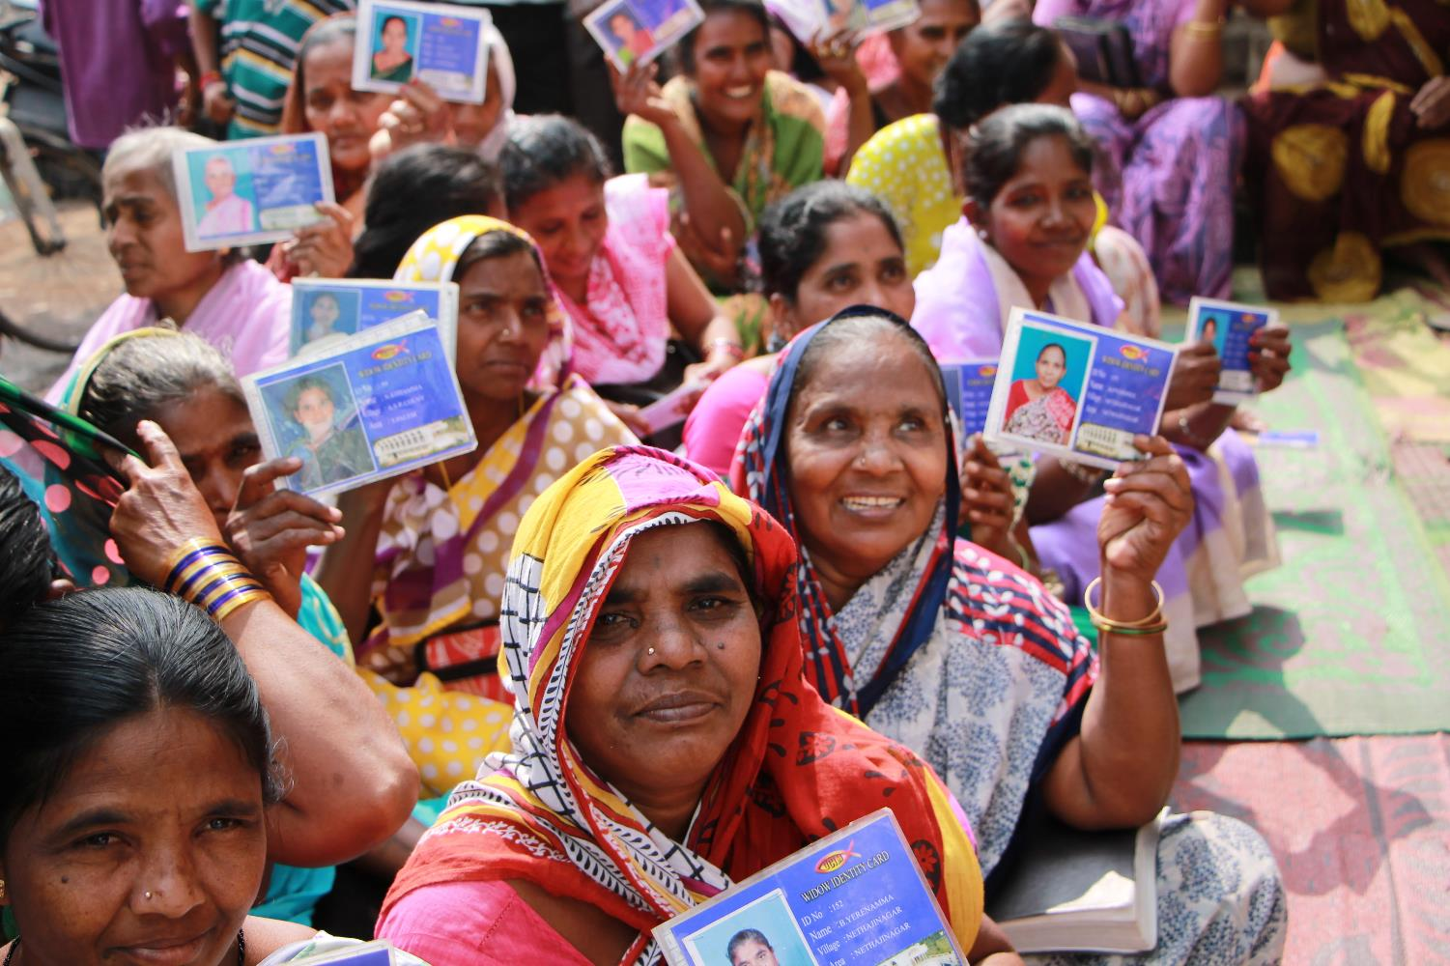
Witwenhilfe und Witwenwohnheim
Notes:
Witwenhilfe und Witwenwohnheim

Slide 13
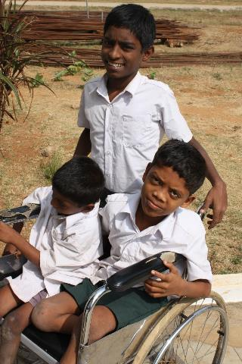
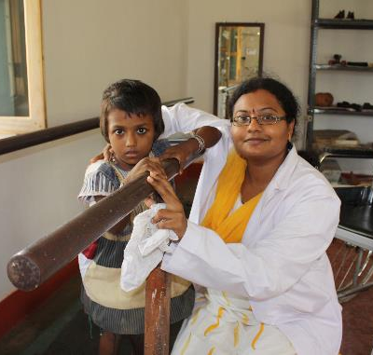
Kinder mit
speziellen Bedürfnissen
Notes:
Kinder mit speziellen Bedürfnissen

Slide 14
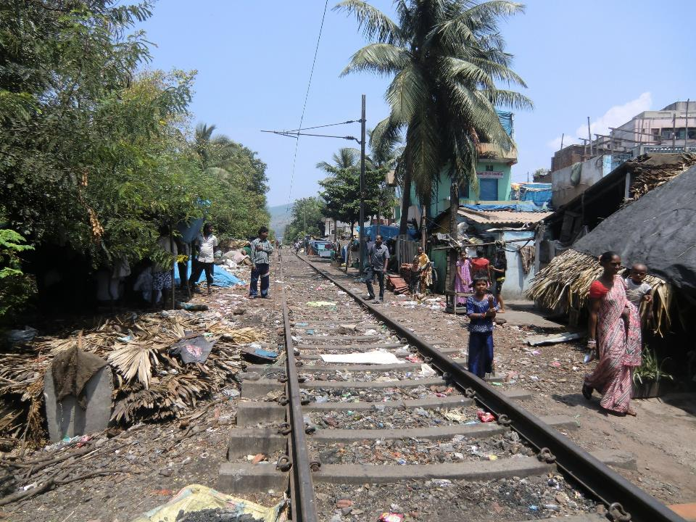
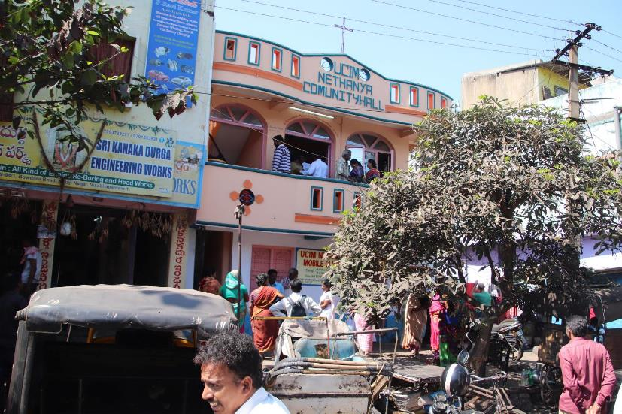
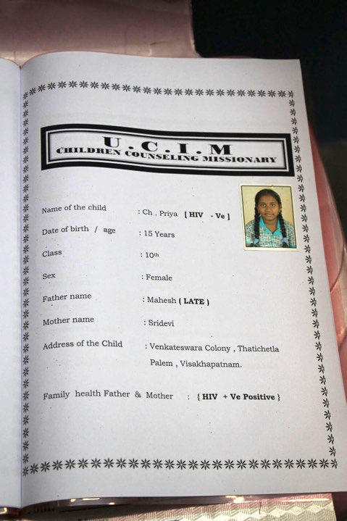
In den Slumgebieten arbeiten Sozialarbeiter der Nethanjakirche, betreuen z.B. HIV-positive Patienten
Notes:
Hilfe in Slumgebieten

Slide 15
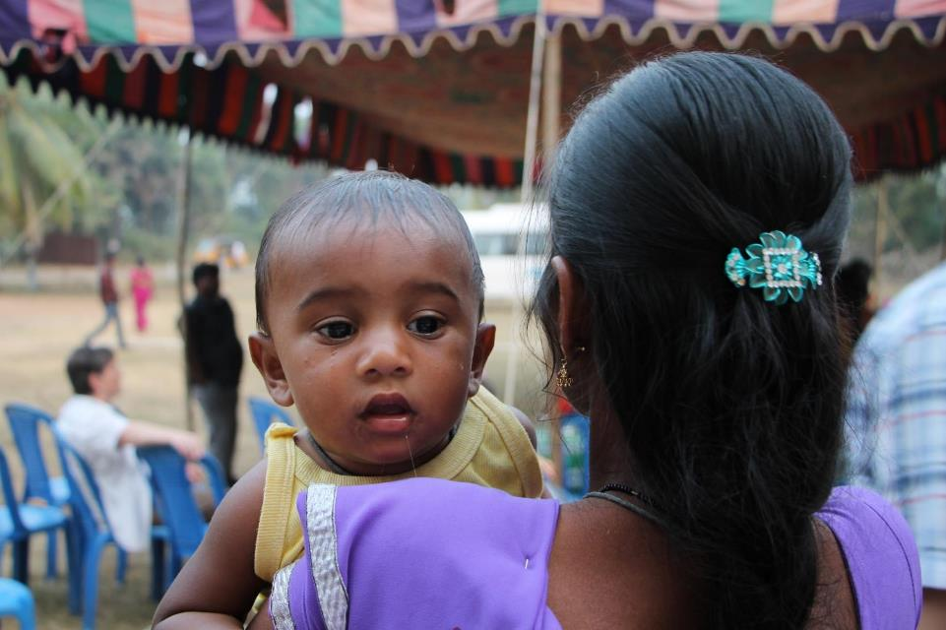
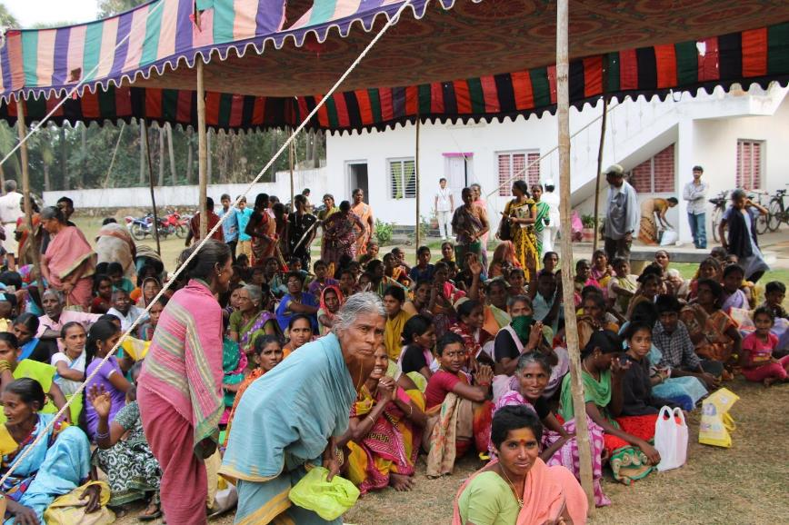
Aidshilfe
Notes:
Mutter ist HIV-positiv, Kind gesund geboren

Slide 16
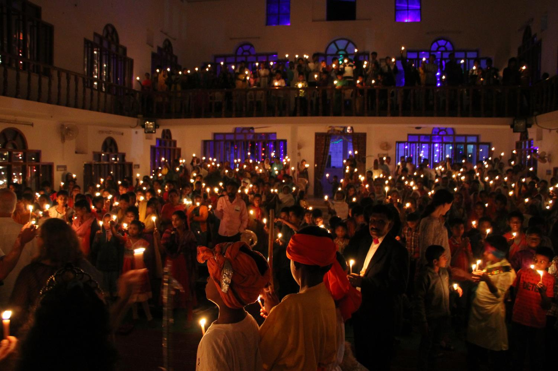
1.500 Gemeinden, 1.000 Pastoren
Notes:
1.500 Gemeinden, 1.000 Pastoren

Slide 17

120.000 regelmäßige Gottesdienstbesucher
Notes:
120.000 regelmäßige Gottesdienstbesucher

Slide 18

Ein neues Buch über die Nethanja-Arbeit wird in 2025 erscheinen.
Christoph Zehendner hat acht Jahre nach „Namaste“ die Nethanja-Kirche nochmals besucht und ein zweites Buch geschrieben.

Slide 19


